Slide 1
Upravljački algoritmi u realnom vremenu PROJEKAT 3 – PUMP STATION
Kandidati: Nenad Radović, Đorđe Ristić, Petar Popov, Filip Stevanović
Profesor: Željko Kanović
Jun 29., 2023.

Slide 2
Elementi i opis rada sistema
Rezervoar u koji se uliva tečnost.
Regulacioni ventil, dvije pumpe za ispumpavanje tečnosti i nekoliko senzora za detekciju nivoa tečnosti.
Dva režima rada – automatski i ručni
Automatski režim – detekcija nivoa tečnosti na osnovu senzora, naizmjeničan rad pumpi, pražnjenje i punjenje tečnosti u rezervoar...
Ručni režim – ručno upravljanje sistemom uz dva dugma, zaštita rada pumpi na suvo...

Slide 3
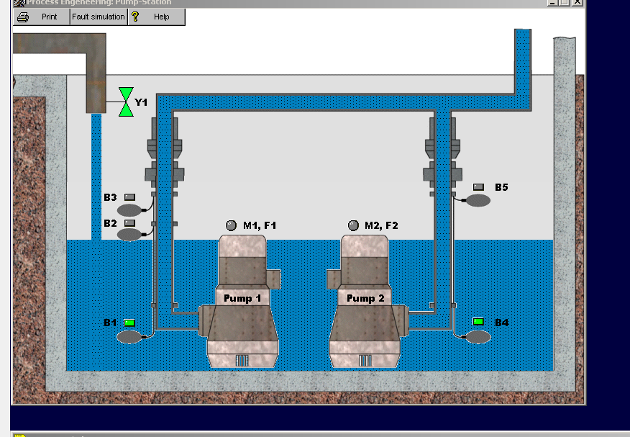
Izgled sistema

Slide 4
Automatski režim rada - opis
Rad sistema kontrolisan senzorima.
Uključivanje i isključivanje automatske regulacije na osnovu dugma System ON i System OFF, respektivno.
Detekcija minimuma – prestanak rada pumpi kao zaštita rada pumpi na suvo.
Detekcija prvog maksimuma – uključivanje i početak naizmjeničnog rada pumpi.
Detekcija drugog maksimuma – uključivanje rada obje pumpe.
Detekcija trećeg maksimuma – zatvaranje ventila i rad obje pumpe dok se ne isprazni čitav rezervoar.

Slide 5
Ručni režim rada - opis
Uključivanje i isključivanje rada pumpi na osnovu dugma Pumps ON i Pumps OFF, respektivno.
Bez dotoka vode – ventil zatvoren.
Prestanak rada pumpi kada se dođe ispod nivoa minimuma – zaštita od rada na suvo.

Slide 6
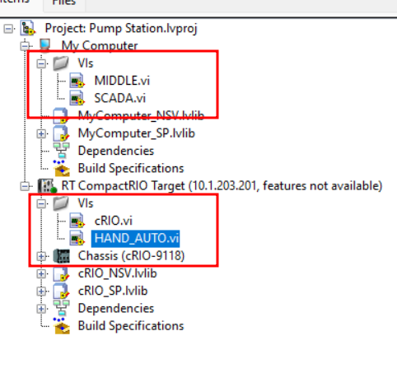
LabVIEW kod za regulaciju sistema
Sastoji se iz dva dijela – aplikacija na računaru i aplikacija na cRIO modulu

Slide 7
Aplikacija na računaru
Nadzorno - upravljački sistem.
Sastoji se iz dva .vi fajla
SCADA.vi u kojem se nalaze Event strukture za reagovanje na događaje sa Front Panela
MIDDLE.vi koji služi za odluku u kojem režimu radi sistem
Nekoliko dugmadi na Front Panel-u
Hand / Auto
System ON / System OFF
Pumps ON / Pumps OFF
Emergency ON / OFF
Acknowledge Fault

Slide 8
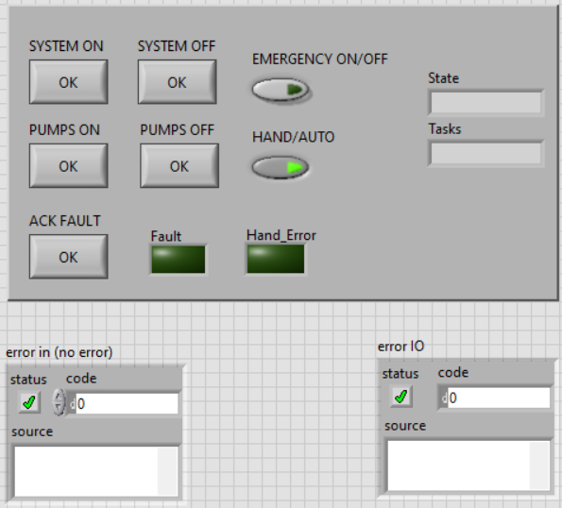
SCADA.vi Front Panel

Slide 9
Aplikacija na cRIO kontroleru
Izvršna jedinica.
Dva fajla
cRIO.vi u kojem se kupe sa i predaju signali na cRIO modul
HAND_AUTO.vi u kojem je glavna izvršna logika sistema

Slide 10
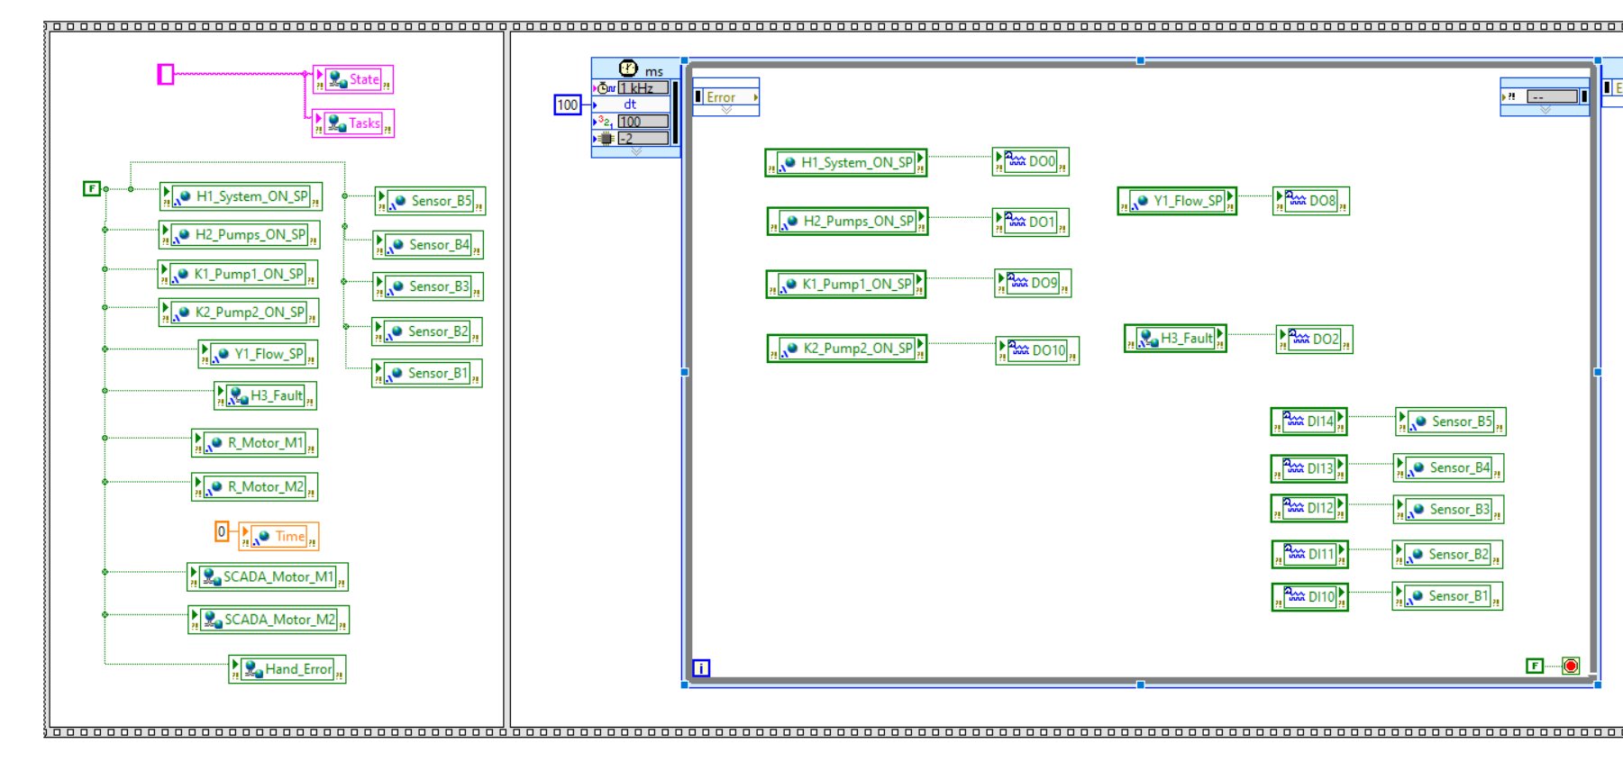
cRIO.vi
Timed Loop struktura uvedena iz razloga enkapsulacije vremena komunikacije između uređaja i računara.
Inicijalizacija svih jednoprocesnih i mrežnih promjenljivih na podrazumijevane vrijednosti.

Slide 11
HAND_AUTO.vi
Tri glavna dijela
Hand slučaj
Auto slučaj
Emergency slučaj
Stanja se mijenjaju zadavanjem komandi sa nadzorno-upravljačke jedinice u mrežne promjenljive State i Tasks.
Dvije Timed Loop strukture
Prva služi za glavnu logiku
Druga služi za tajmiranje vremena rada pumpi

Slide 12
Hand režim
Pritisak na dva dugmeta određuje rad sistema
Pumps ON – pali pumpe u slučaju da je to moguće
Pumps OFF – gasi pumpe
Ako dođe do pada nivoa tečnosti ispod senzora B1 i B4, nije moguće ponovo upaliti pumpe – zaštita od rada na suvo. Hand_Error indikator postaje uključen i potrebno je otići u automatski režim kako bi se otvorio regulacioni ventil koji će početi sa punjenjem rezervoara.
Logika prelaza – bitno je zapamtiti kako su pumpe radile u automatskom režimu (uslov pri izradi sistema).
Kada se završi sa „zadatkom“, u mrežnu promjenljivu Tasks upisuje se prazna riječ.

Slide 13
Auto režim
Objašnjena logika rada pri prethodnim slajdovima.
Praćenje aktivacije rada senzora i reagovanje na iste.
Dva interna stanja – System OFF i System ON.
Inicijalno stanje je System OFF i potrebno je pratiti da li se u to stanje ušlo prelaskom iz Hand režima ili prelaskom iz internog stanja System OFF.
Bitan naizmjenični rad pumpi kada se dostigne senzor B2. Rad se postiže praćenjem vremena paljenja i poređenjem da li je prošlo zadato vrijeme rada. U tu svrhu potrebno napraviti „tablicu rada“ koja radi na principu logičkog NILI. Naizmjeničan rad postignut invertovanjem prethodnih stanja pumpi.
Dolazak do B3 pali obje pumpe, dok dolazak do B5 potpuno zatvara regulacioni ventil.
Rad ispod B1 i B4 nije dozvoljen – gašenje pumpi radi zaštite od rada na suvo.

Slide 14
Emergency režim
Pamćenje stanja ako je sistem prethodno bio u Auto režimu.
Gašenje čitavog sistema sve dok se ne otkloni greška.
Greška se otklanja pritiskom na Emergency OFF, kao i na Acknowledge fault dugmad na Front Panel-u nadzorno-upravljačke jedinice.

